Slide 1
SISTEMAS COMBINACIONAIS
CODIFICADORES/DECODIFICADORES
MULTIPLEXADORES/DEMULTIPLEXADORES
SOMADORES E SUBTRATORES
COMPARADORES

Slide 2
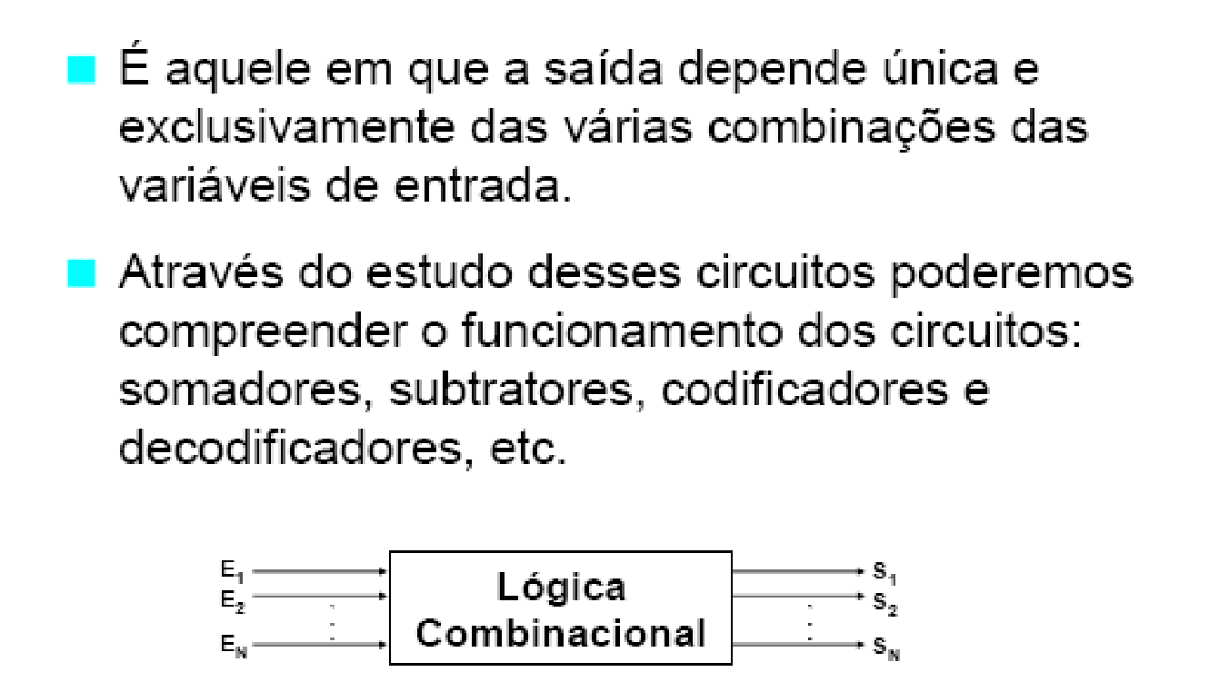
Circuitos Combinacionais

Slide 3
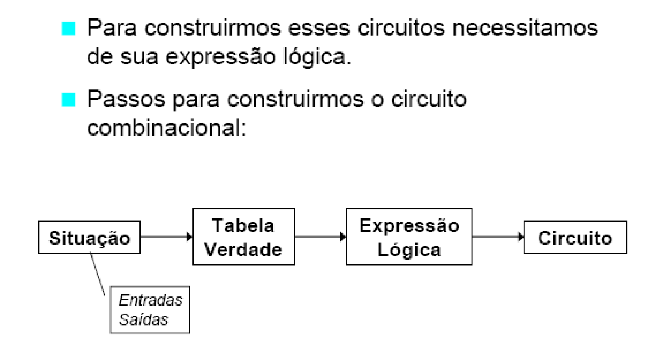
Circuitos Combinacionais

Slide 4
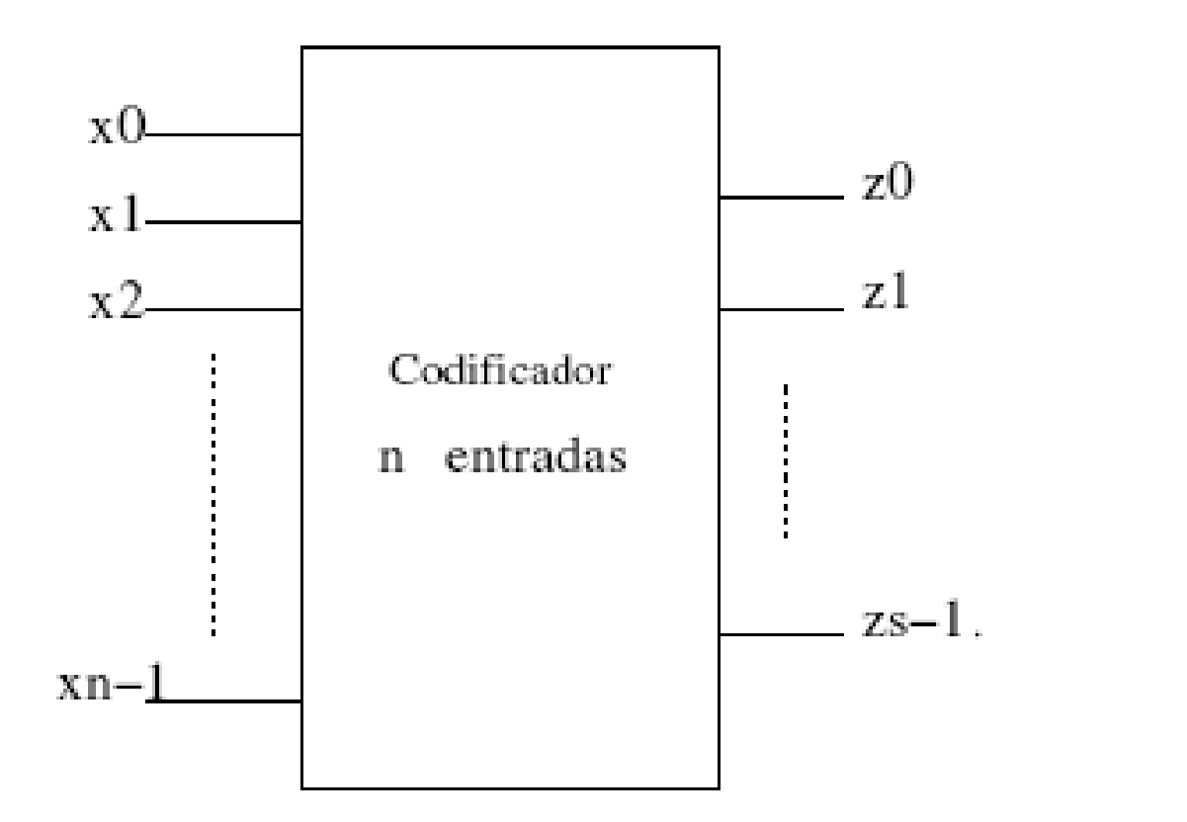
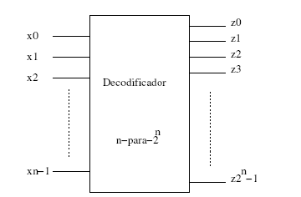
Circuitos Combinacionais
Codificador/Decodificador
RELAÇÃO DE ENTRADA SAÍDA
N = 2^{n}
N
n

Slide 5
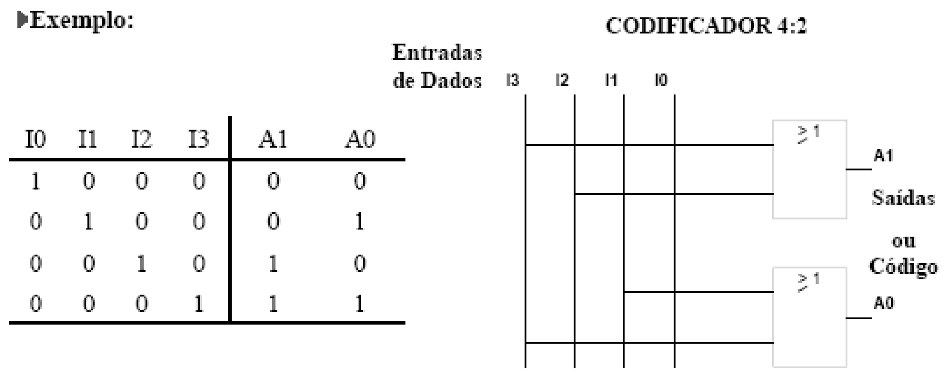
Circuitos Combinacionais
1a. Codificadores
RELAÇÃO DE ENTRADA SAÍDA
N = 2^{n}

Slide 6
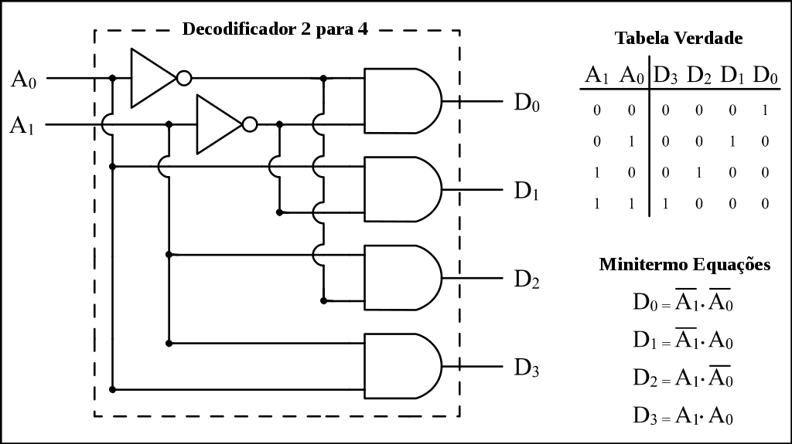
Circuitos Combinacionais
1b. Decodificadores

Slide 7
Circuitos Combinacionais
1b. Decodificador 3 para 8

Slide 8
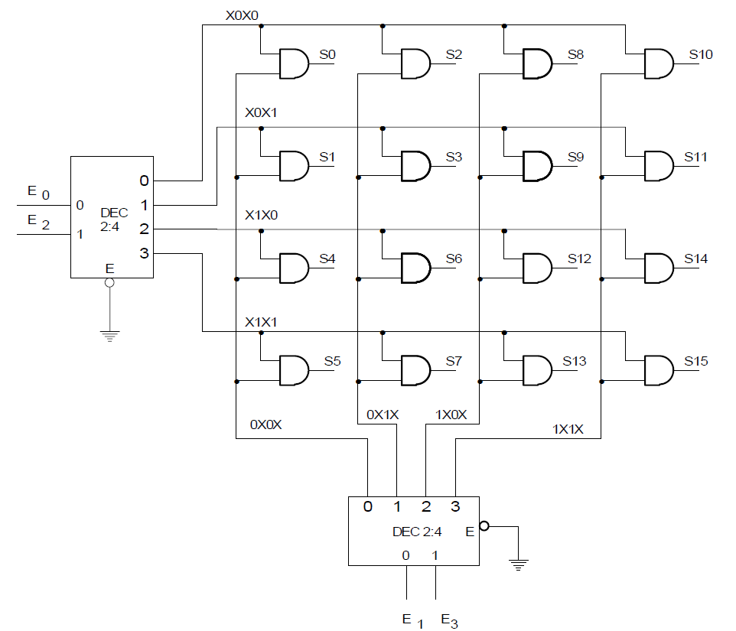
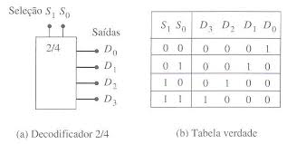
Exemplos:

Slide 9
Reforço das linhas
0
0
s1
0 0

Slide 10
E3 E2 E1 E0
E1E0 E3E2 | 00 | 01 | 11 | 10
00 | 0 | 1 | 3 | 2
01 | 4 | 5 | 7 | 6
11 | 12 | 13 | 15 | 14
10 | 8 | 9 | 11 | 10

Slide 11
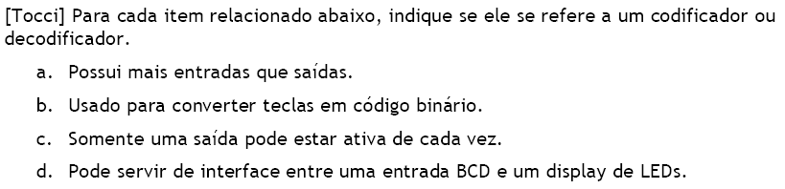
Exercícios:

Slide 12
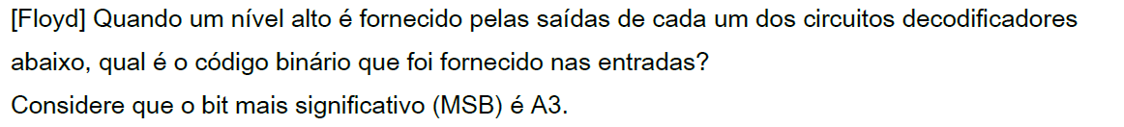
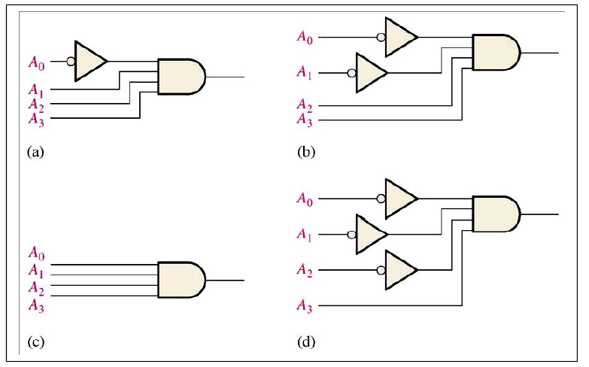

Slide 13
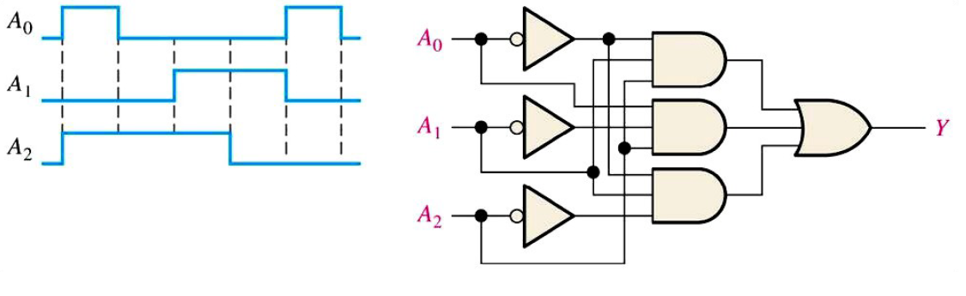
Y

Slide 14
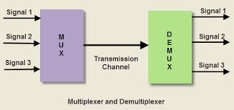
Circuitos Combinacionais
2. Multiplexadores/Demultiplexadores

Slide 15
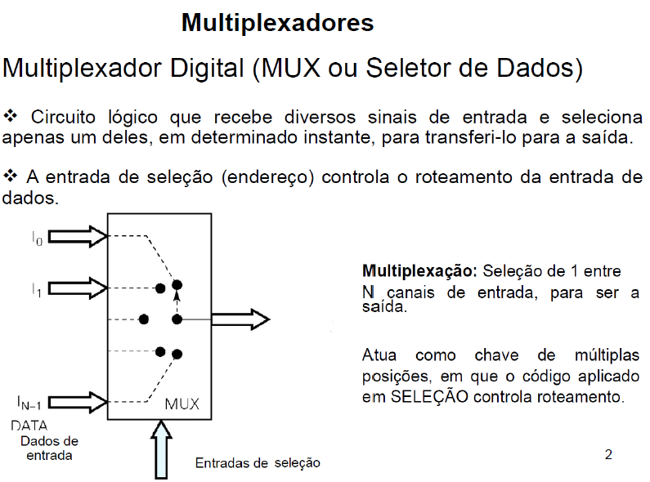

Slide 16
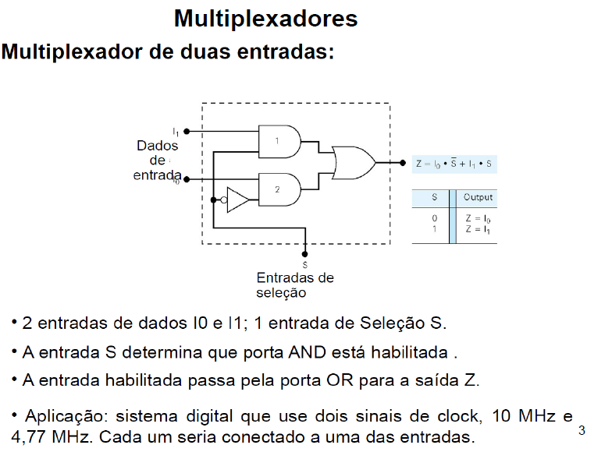

Slide 17
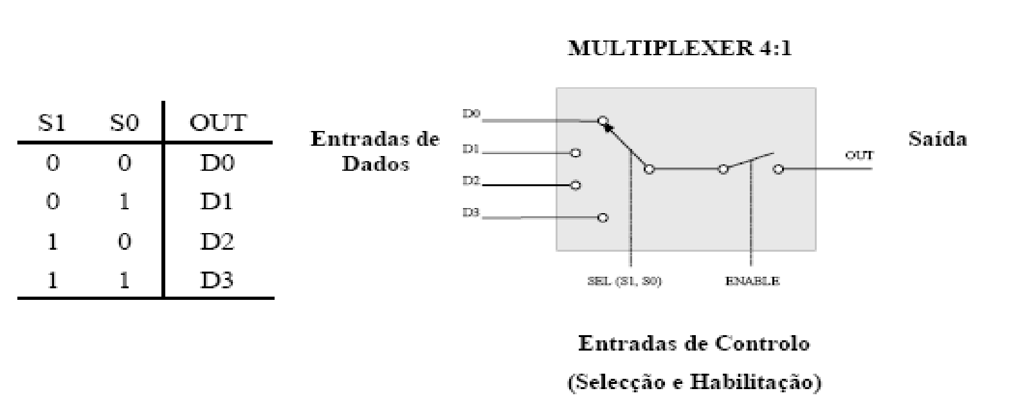
Circuitos Combinacionais
Multiplexador

Slide 18
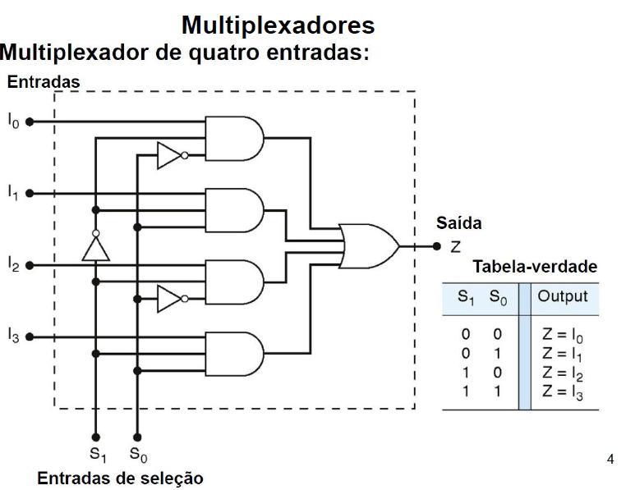

Slide 19

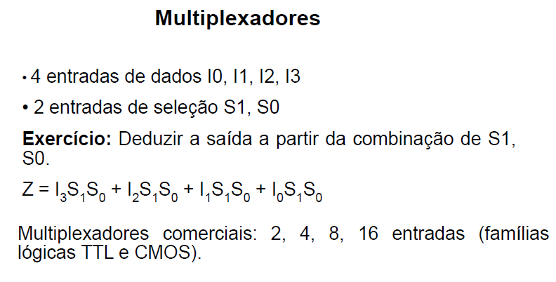

Slide 20
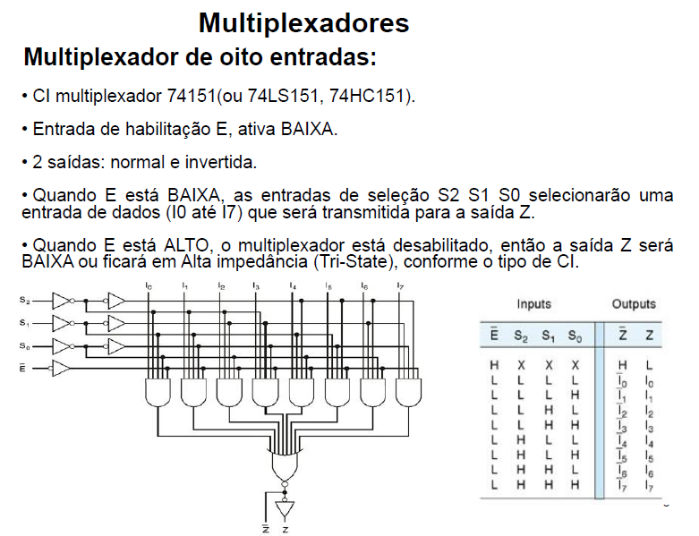

Slide 21
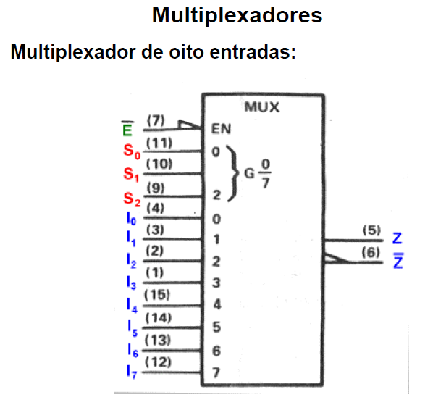

Slide 22
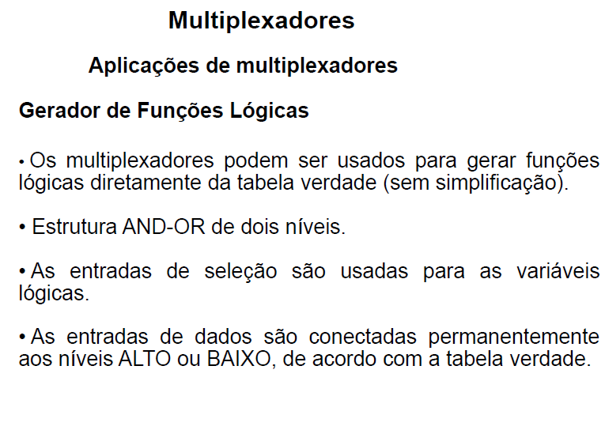

Slide 23
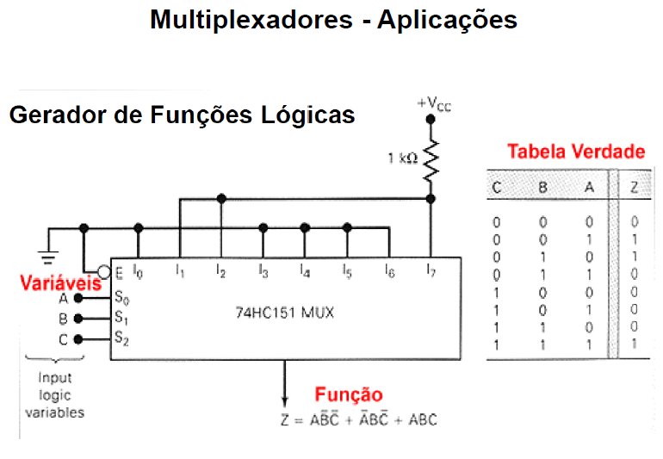

Slide 24
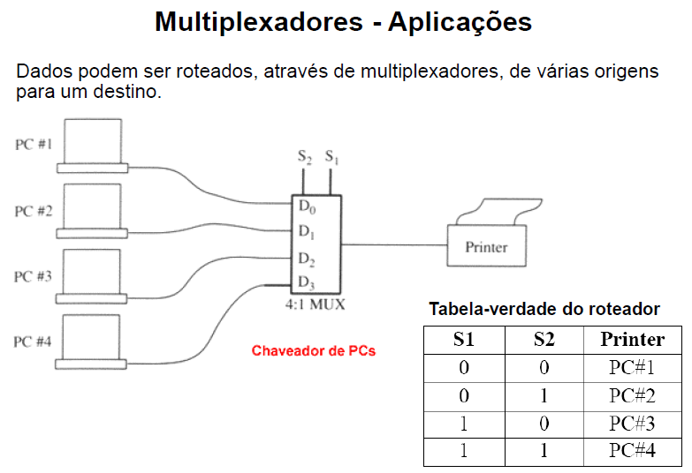

Slide 25
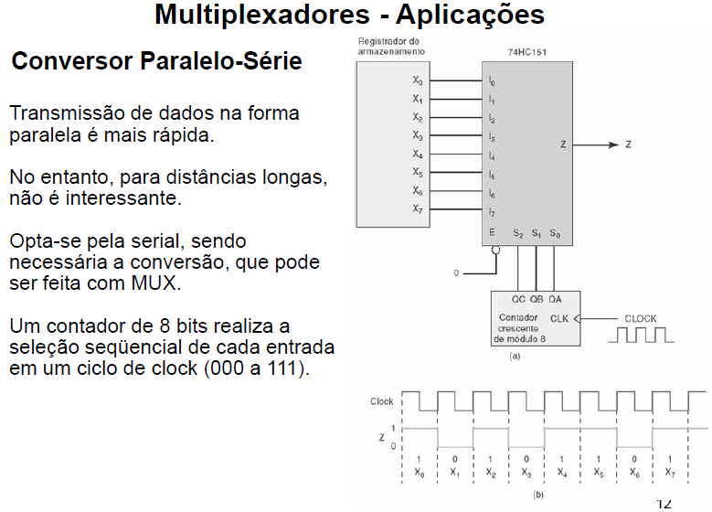

Slide 26
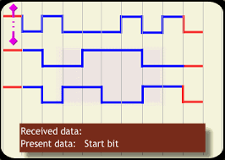
SERIE & PARALELO
serie
paralelo

Slide 28
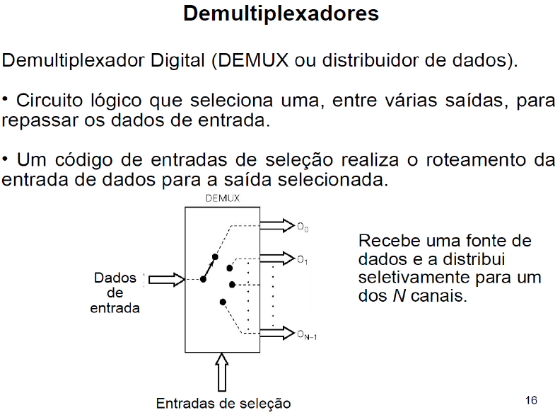

Slide 29
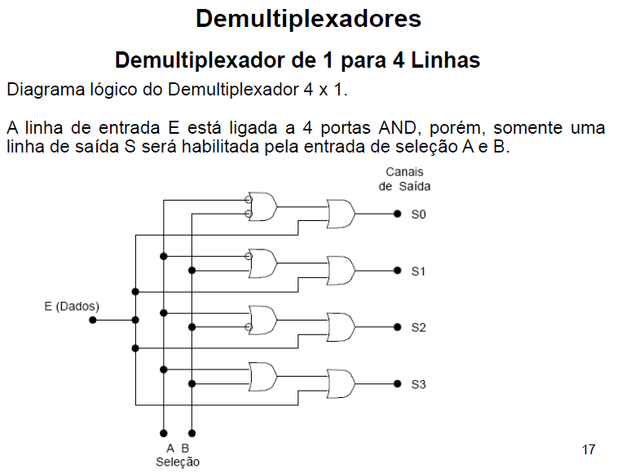

Slide 30
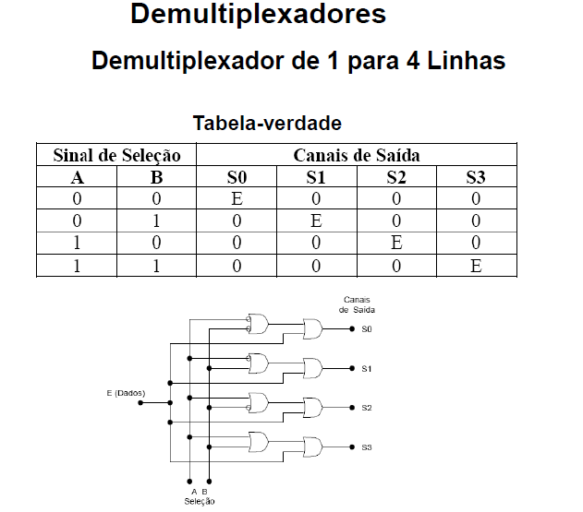

Slide 31
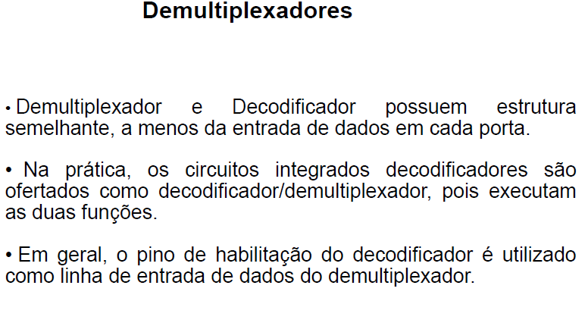

Slide 32
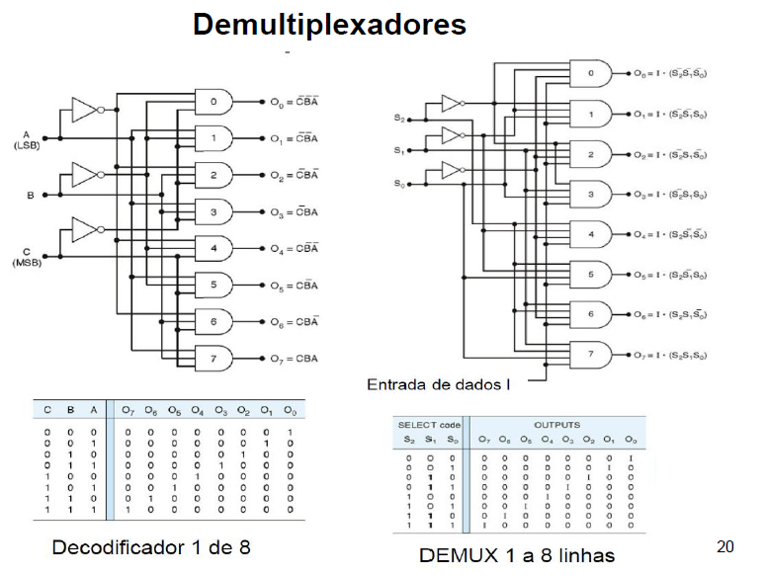

Slide 33
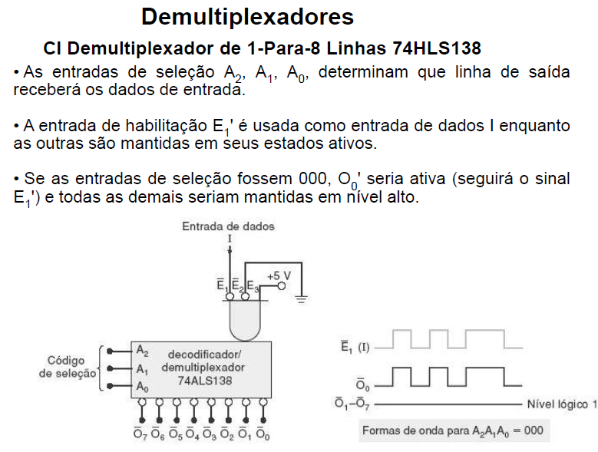

Slide 34
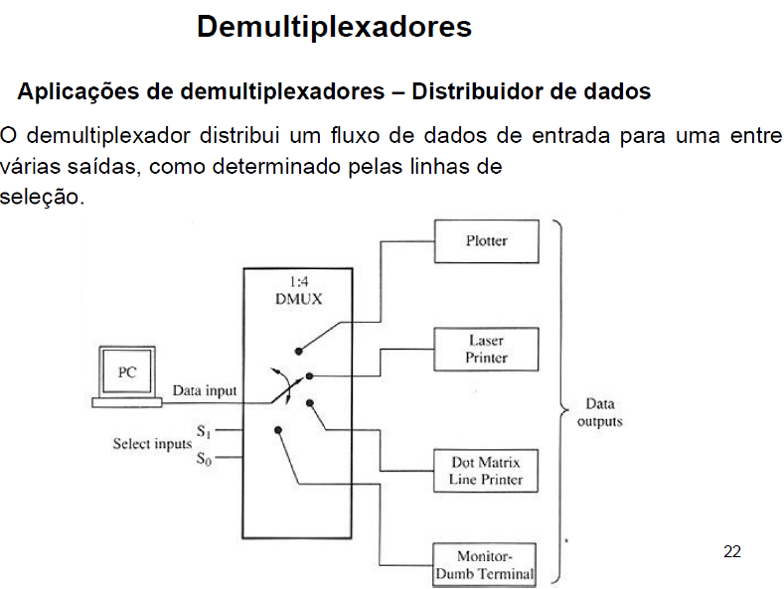

Slide 35
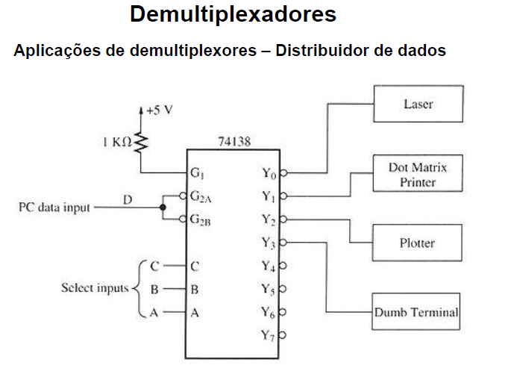

Slide 36
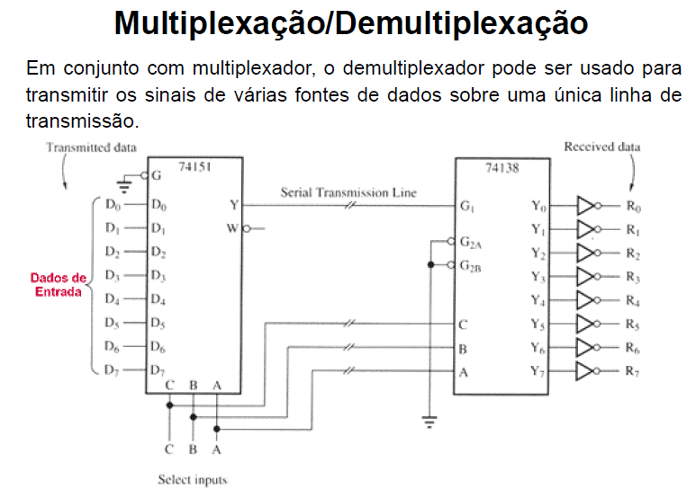

Slide 37
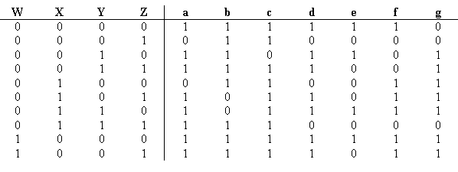
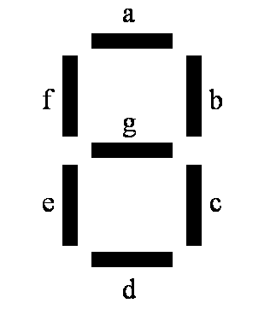
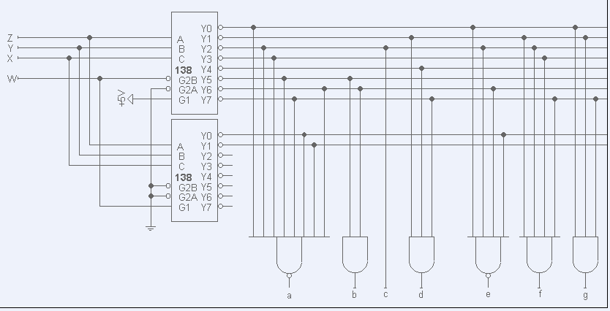
Circuitos Combinacionais
Exemplo de funções lógicas com decodificadores/demultiplexadores

Slide 38
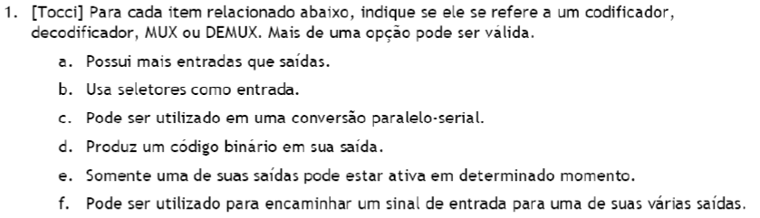
Circuitos Combinacionais

Slide 39
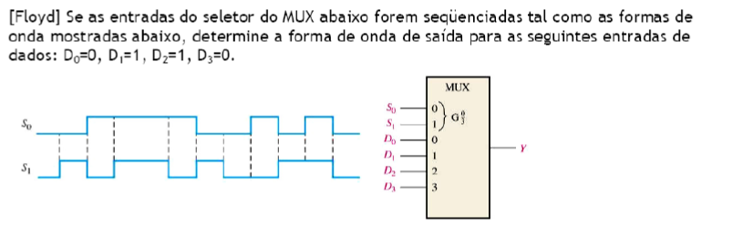
Circuitos Combinacionais
Y

Slide 40
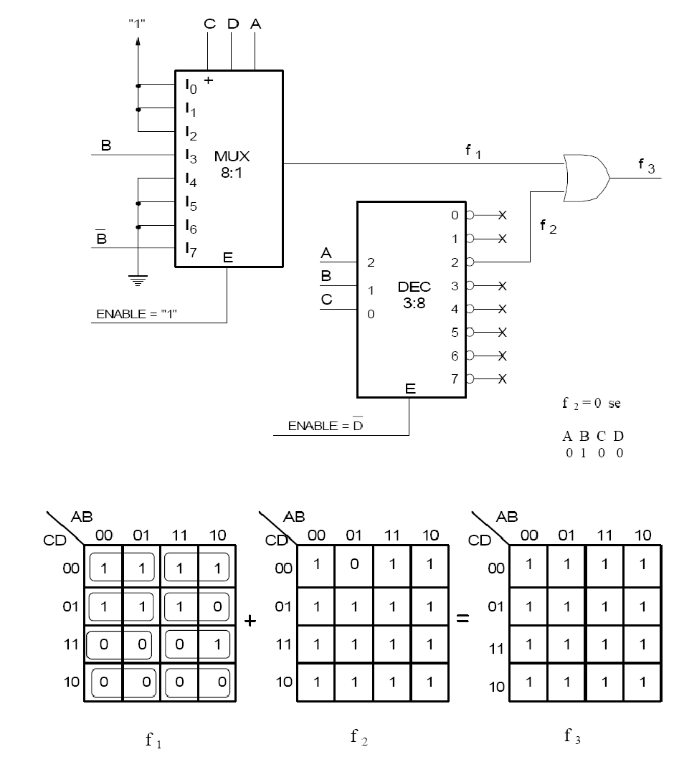

Slide 41
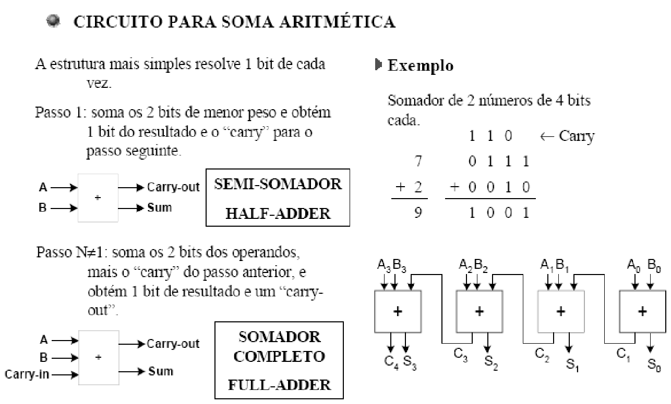
Circuitos Combinacionais
Somadores/Subtratores

Slide 42
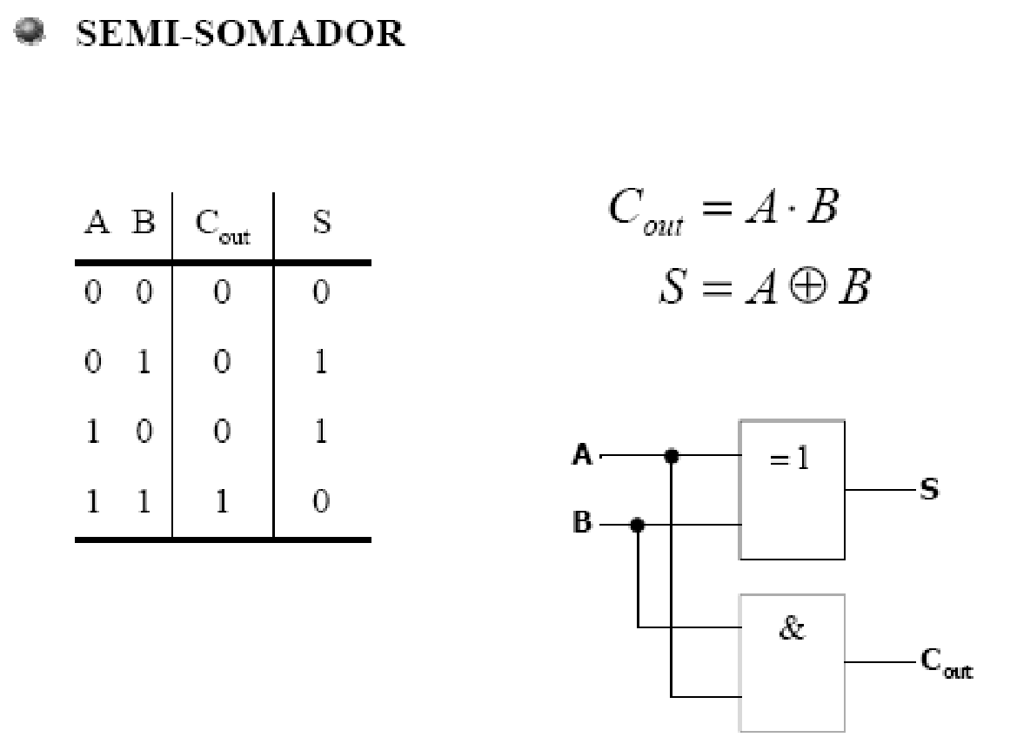
Circuitos Combinacionais
Somadores/Subtratores
http://www.falstad.com/circuit/e-halfadd.html

Slide 43
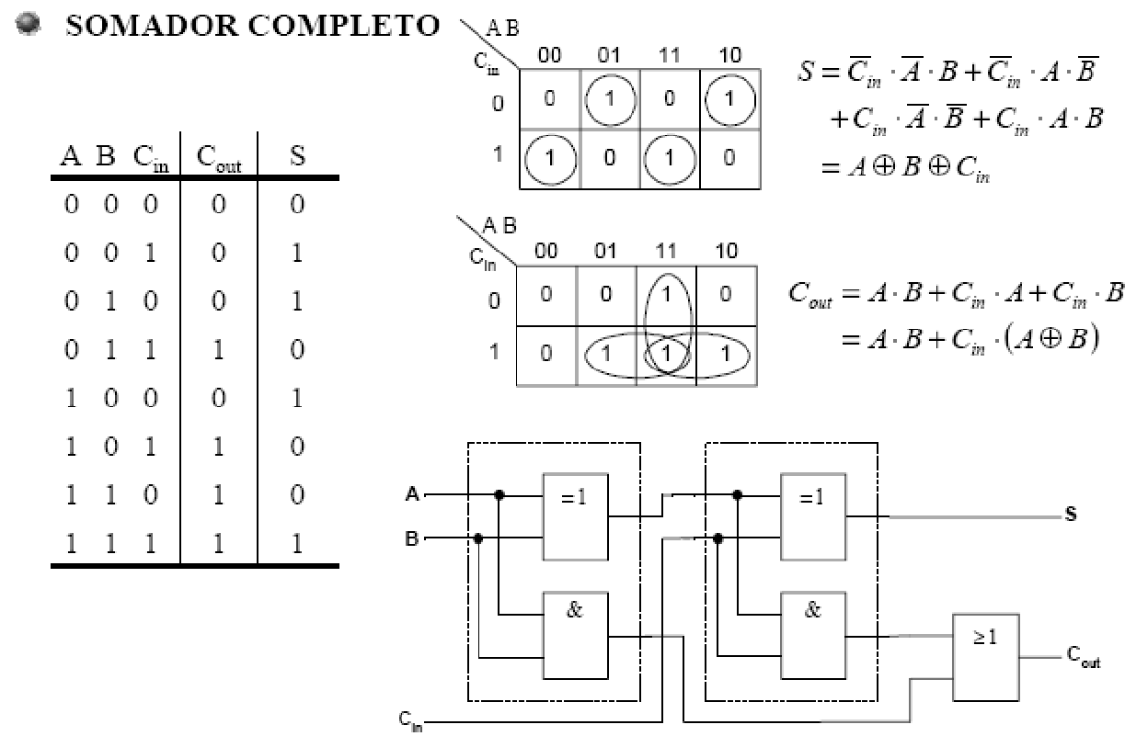
Circuitos Combinacionais
Somadores/Subtratores
http://www.falstad.com/circuit/e-fulladd.html

Slide 44
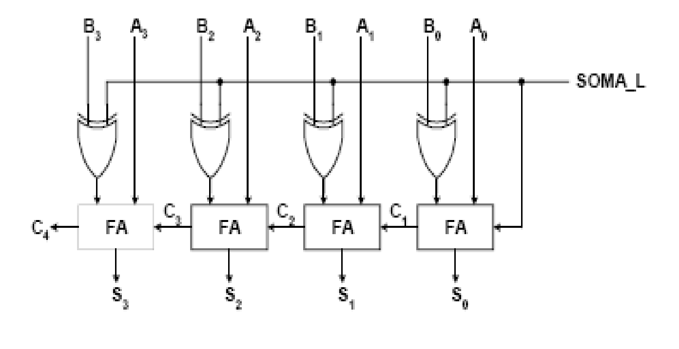
Circuitos Combinacionais
Somadores/Subtratores
As operações de adição e subtração são habitualmente combinadas num único somador genérico, através da inclusão de 1 porta ou-exclusivo em cada Full-Adder.
Se o sinal de controle SOMA_L = 0, é realizada a adição A + B (os operandos Bi não são invertidos e C0 = 0).
Se o sinal de controle SOMA_L = 1, é realizada a subtração A – B (os operandos Bi são invertidos e C0 = 1).
http://eaulas.usp.br/portal/video.action;jsessionid=01E30078437FFC00007BF88D6DE77815?idItem=7738

Slide 45
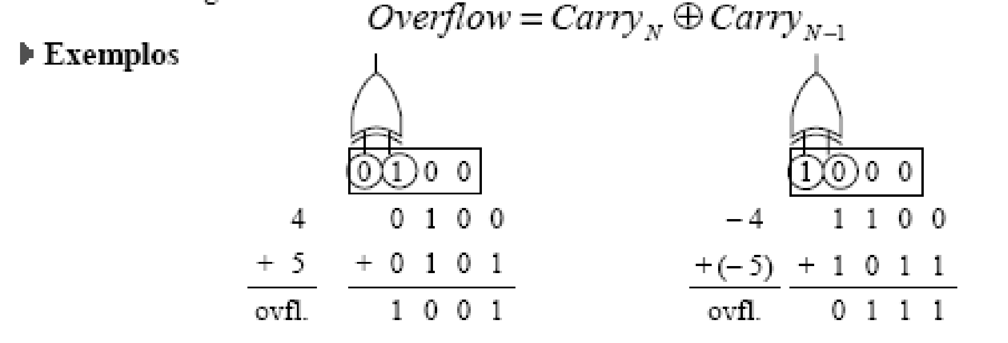
Circuitos Combinacionais
Somadores/Subtratores: OVERFLOW
Para se obter um resultado correto, na adição e na subtração, é necessário assegurar que o resultado tem um número de bits suficiente. Se somarmos 2 números de N bits e o resultado ocupar N+1 bits diz-se que ocorreu um overflow.

Slide 46
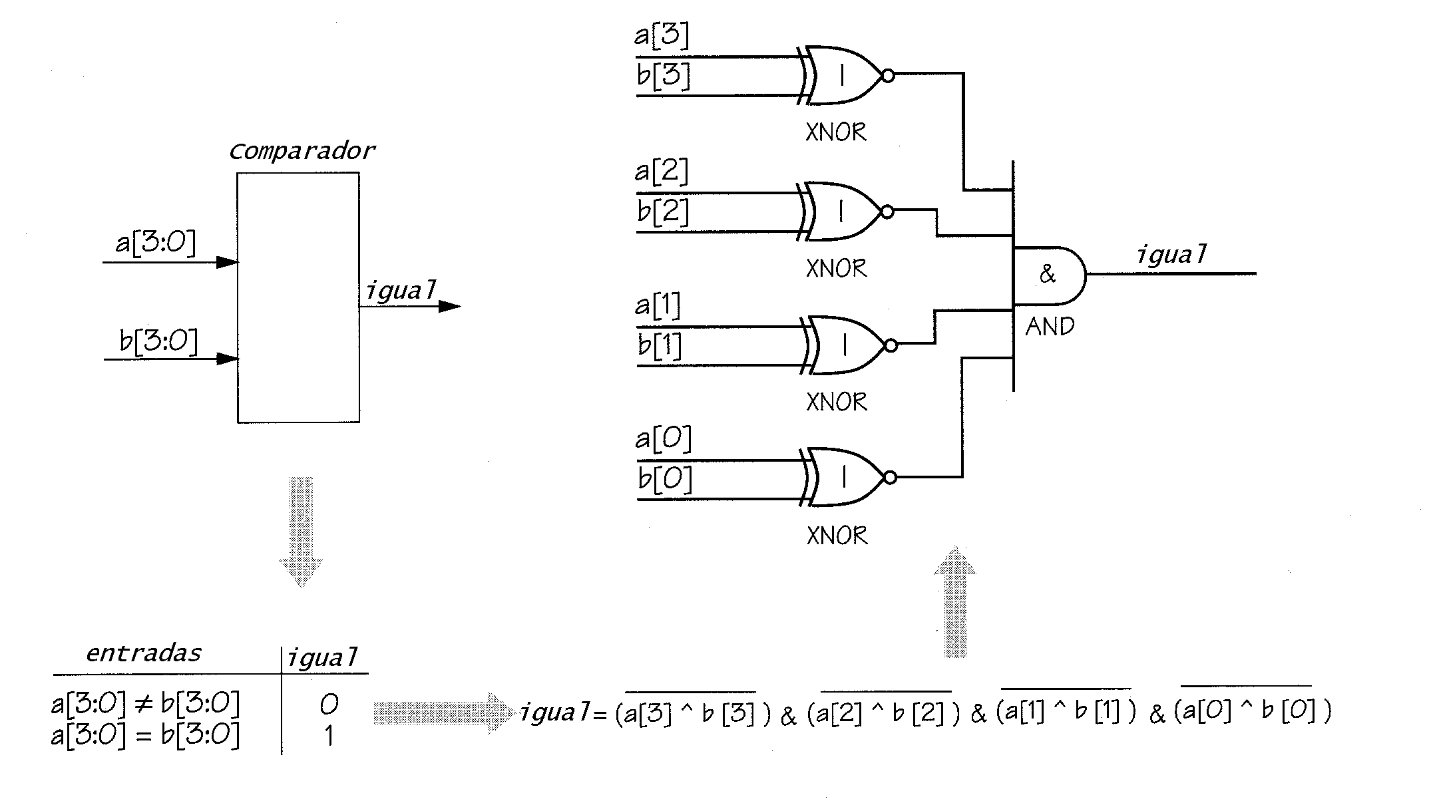
Circuitos Combinacionais
Comparadores
http://eaulas.usp.br/portal/video.action?idItem=7734

